Slide 1
CHỦ ĐỀ ÔN TẬP HỌC KÌ I
TIẾT 4 : HÀM SỐ

Slide 2
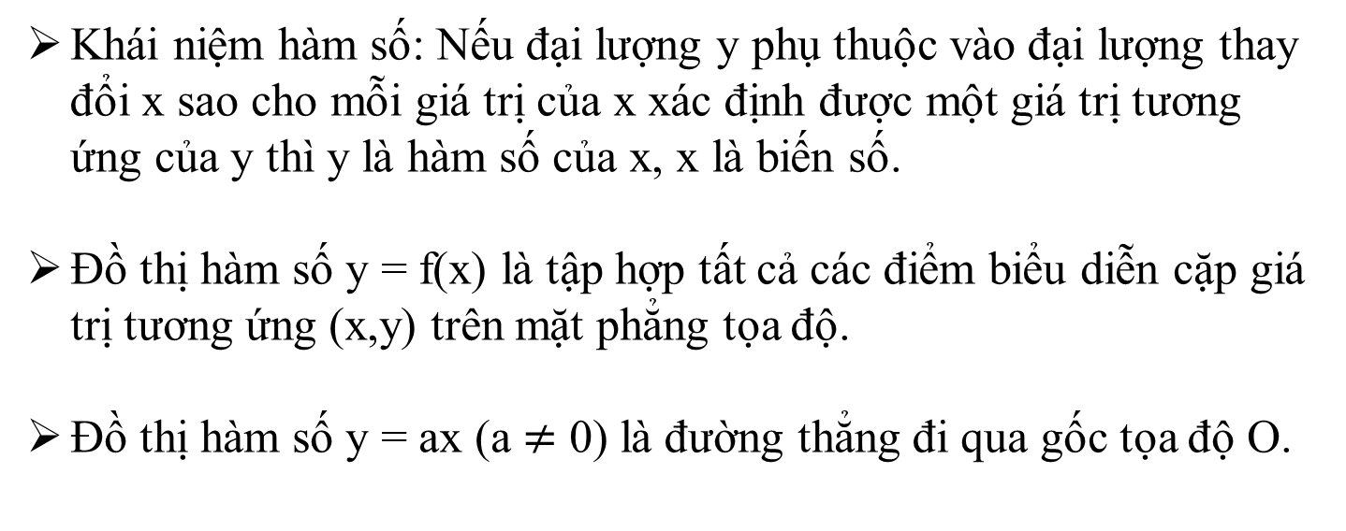
I. Lý thuyết
Khái niệm hàm số: Nếu đại lượng y phụ thuộc vào đại lượng thay đổi x sao cho mỗi giá trị của x xác định được một giá trị tương ứng của y thì y là hàm số của x, x là biến số.
Đồ thị hàm số y = f(x) là tập hợp tất cả các điểm biểu diễn cặp giá trị tương ứng (x,y) trên mặt phẳng tọa độ.
Đồ thị hàm số y = ax (a $≠$ 0) là đường thẳng đi qua gốc tọa độ O.

Slide 3
II. Trắc nghiệm : Chọn câu trả lời đúng
Cho x và y là hai đại lượng tỉ lệ thuận với nhau; với x = 2 thì y = -8. Khi đó
y được biểu diễn theo x bởi công thức nào ?
A. y= x B. y= 4x C. y = -4x D. y = -x
2. Cho x và y là hai đại lượng tỉ lệ nghịch với nhau ; với x = 4 thì y = 7. Tìm y khi x =5
A. y= 5,6 B. y= 6,5 C. y = -5,6 D. y = -6,5
3. Một hàm số được cho bằng công thức y= f(x) = 2x − 3 . Tính f ( 6)
A. 0 B. 3 C. 5 D. 9
4. Không vẽ đồ thị hàm số y= f(x) = 5x − 3 . Những điểm nào sau đây thuộc đồ thị hàm số trên
A. (2;7) B. (3;4) C. (-1;5) D. (2;-4)
5. Để làm một công việc trong 8 giờ cần 30 công nhân. Nếu có 40 công nhân thì công việc đó được hoàn thành trong mấy giờ?
A. 5 giờ B. 8 giờ C. 6 giờ D. 7 giờ

Slide 4
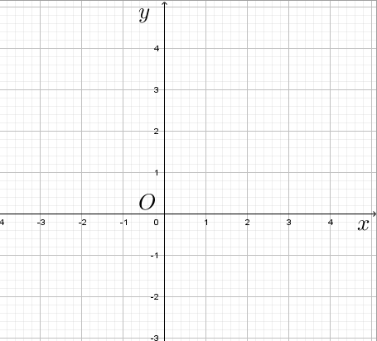

III. Bài tập
Giải
y=2x
.
x | 0 | 1
y = 2x | 0 | 2
M
.
Đồ thị hàm số y = 2x là đường thẳng đi qua O (0;0) và M (1; 2)
b) Đồ thị hàm số y = ax đi qua A( - 4; 2)
$$⇒2=a.(−4)$$

Slide 5
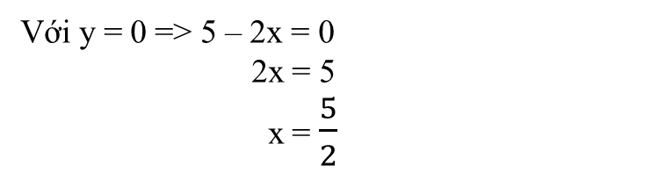
Bài 2: Cho hàm số y = f(x) = 5 – 2x
a) Tính f(– 2) ; f(–1) ; f(0) ; f(5)
b) Tính các giá trị của x ứng với y = 5 ; –3 ; 0
Giải :
a) f (– 2) = 5 – 2 . ( –2 ) = 9
f (– 1) = 5 – 2 . (–1) = 7
f (0) = 5 – 2 . 0 = 5
f (5) = 5 – 5 . 5 = – 20
b) Với y = 5 => 5 – 2x = 5
2x = 0
x = 0
Với y = – 3 => 5 – 2x = – 3
2x = 8
x = 4
Với y = 0 => 5 – 2x = 0
2x = 5
x = $\frac{5}{2}$

Slide 6
Bài 3:
Cho hàm số y = – 2x
a/ Biết điểm A (3; y_{A}) thuộc đồ thị hàm số trên. Tính y_{A} ?
b/ Điểm B (1,5; 3) có thuộc đồ thị hàm số không?
c/ Điểm C (0,5; –1) có thuộc đồ thị hàm số trên không?
Giải
a/ Vì A (3; yA) thuộc đồ thị hàm số y = – 2x nên toạ độ của A thoả mãn y = –2x
Thay x_{A} = 3 vào y_{A} = –2 x_{A}
y_{A} = –2.3 = – 6 => y_{A} = – 6
b/ Xét điểm B (1,5; 3) ta có x_{B} = 1, 5 và y_{B} = 3.
Thay x_{B} vào y = –2x, ta có: y = –2.1,5 = – 3 ≠ y _{B} = 3
Vậy điểm B không thuộc đồ thị hàm số y = –2x
c/ Xét điểm C (0,5; –1). Ta có: x_{C} = 0, 5 và y_{C} = –1
Thay x_{C} vào y = – 2x, ta có: y = –2 . 0,5 = –1 = y_{C}
Vậy điểm C thuộc đồ thị hàm số y = –2x

Slide 7
Bài 4:
a) Vẽ đồ thị hàm số y = –2x
b) Hỏi điểm A (1; –2) thuộc đồ thị hàm số y = –2x
Giải:
a)
x | 0 | 1
y = –2x | 0 | –2
y= - 2x
Đồ thị hàm số y = –2x là đường thẳng đi qua O (0;0) và N (1; –2)
.
b) Xét điểm A (1; –2) ta có x_{A} = 1 và y_{A} = –2.
Thay x_{A} vào y = –2x, ta có: y = –2.1 = – 2 = y _{A}
Vậy điểm A (1; –2) thuộc đồ thị hàm số y = –2x
.

Slide 8
HƯỚNG DẪN TỰ HỌC Ở NHÀ
_ Học thuộc lại các công thức
_ Hệ thống lại các dạng toán cơ bản đã học và tiếp tục tự nghiên cứu làm thêm bài tập.

